Slide 1
3в1 Тример

Slide 2
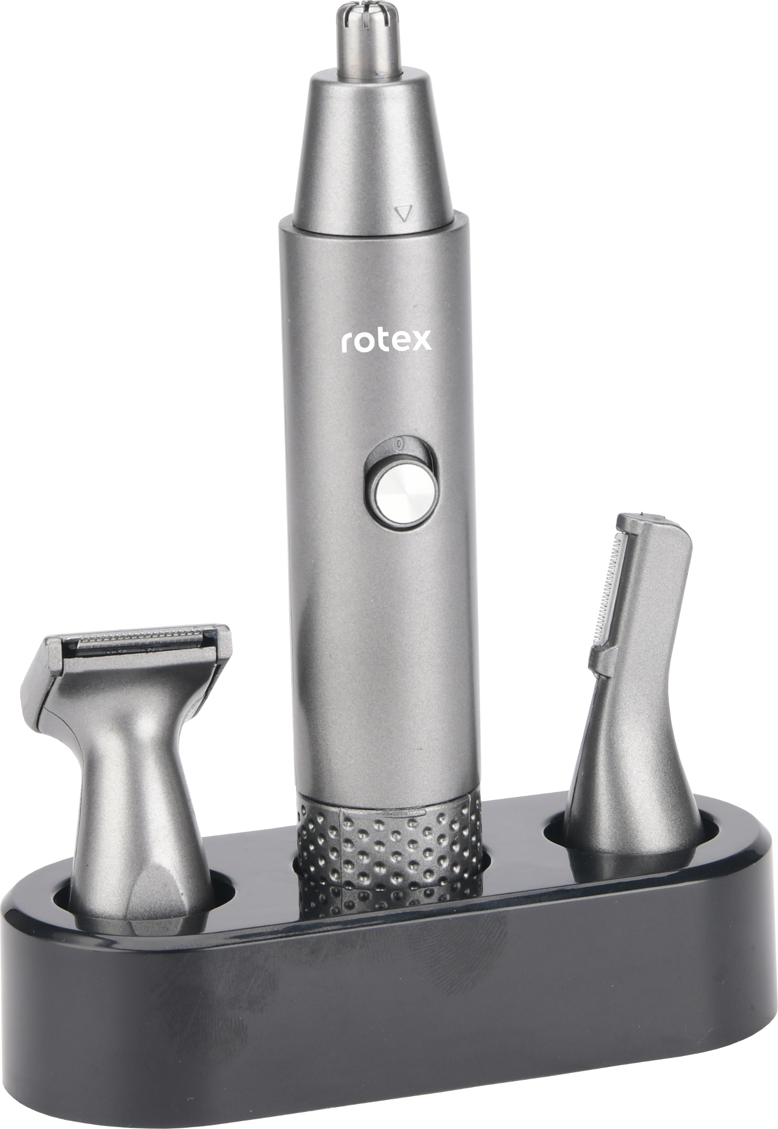
RHC15-S
3в1 Тример
Насадки:
для носа та вух;
для гоління;
для брів.
Працює від 1-ої батареї 1,5 V типу АА, 1,5 Вт.
Можливість сухого і вологого використання і чищення для більшого комфорту.
Колір: Метал.

Slide 3
Прикореневі щипці гофре

Slide 4
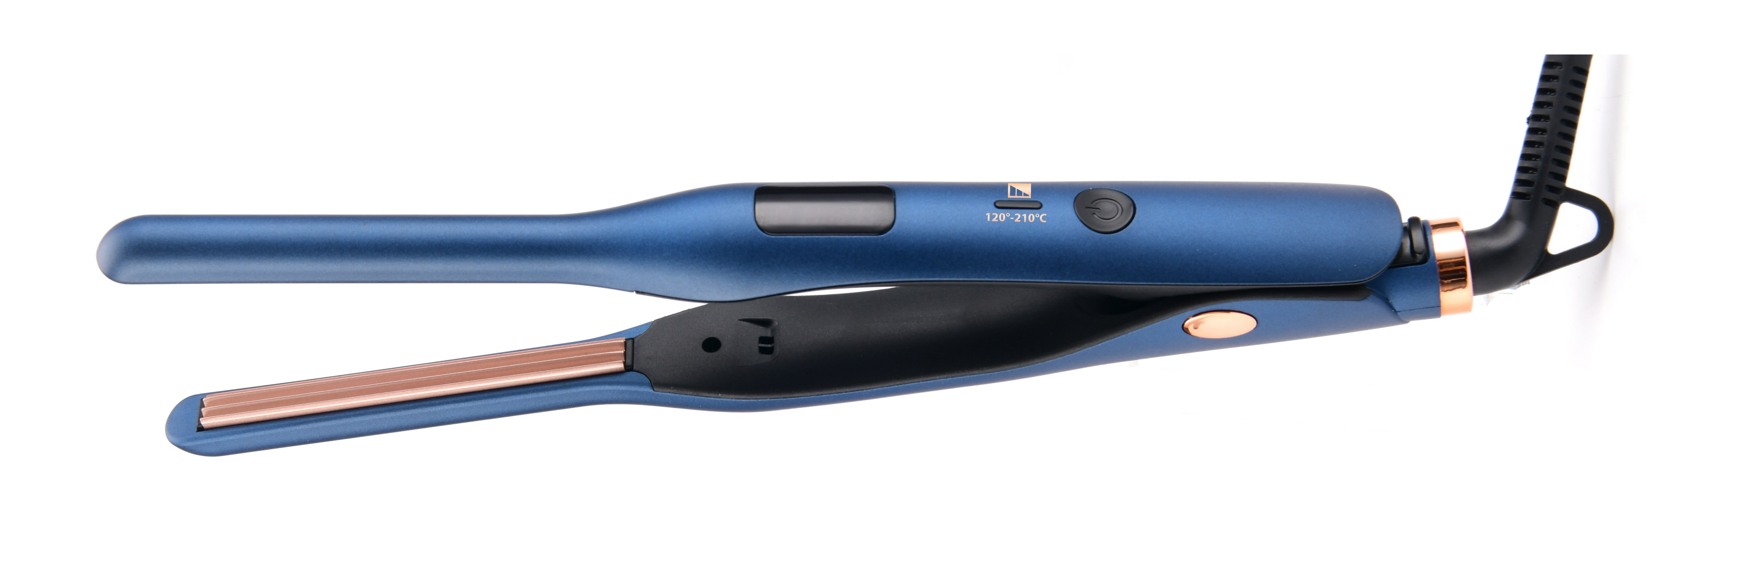
RHC315-T BasalPro
Потужність 35 Вт.
Турмалінове покриття нагрівальних пластин.
Ергономічний дизайн корпусу для зручного використання.
LED дисплей.
Регулювання температури 120-210С.
Індикатор роботи.
Розмір пластин: 9*100мм.
Шнур що повертається на 360 °.

Slide 5
Обертовий фен-стайлер

Slide 6
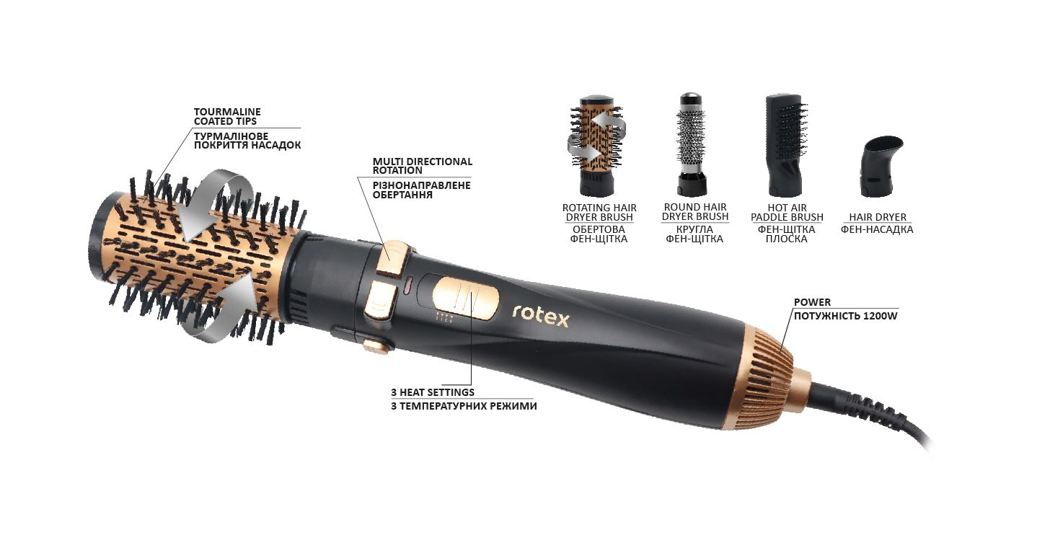
RHC490-T AirBrush
Потужність 1200 Вт.
4in1.Фен-щітка
Кількість температурних режимів: 3
Кількість швидкостей: 2
Насадки:
1. Щітка з видимими щетинками діаметром 50мм
(Обертається);
Щітка з видимими щетинками діаметром 38мм
(Не обертається);
2. 3. Фен-щітка плоска;
4. Фен-насадка;
Турмалінове покриття насадок.
Сумка для зручного зберігання в подарунок.

Slide 7
Дякуємо за увагу!
ВІДДІЛ ПРОДАЖІВ
(044) 207-10-43 (вн.1028)
sale@rotex.net.ua
СЕРВІСНЕ ОБСЛУГОВУВАННЯ
(044) 207-10-47
support@rotex.net.ua
Україна, м. Київ

